Slide 1
§5－2 单组分系统相图
ƒ_{max}=2(T,p)
一、相律分析：
ƒ=C-Φ+2=3- Φ
Φ_{max}=3
1. 单组分系统相图可以绘制成平面上的p-T图
2. 单组分系统以单相存在时：g, l, s Φ=1,
ƒ=2
T,p均可在一定范围内变动
相图上是一个面
单相三个面
单组分系统以两相存在时：g-s, l-s, l-g, Φ=2, ƒ=1
T= ƒ(p), p= ƒ´(T)
p-T图上是一条线
两相三线
单组分系统以三相存在时，g-l-s, Φ=3, ƒ=0
T, p均为定值
p-T图上为一特殊点
3. 确定面、线、点具体位置需要根据实验测定数据绘制相图

Slide 2
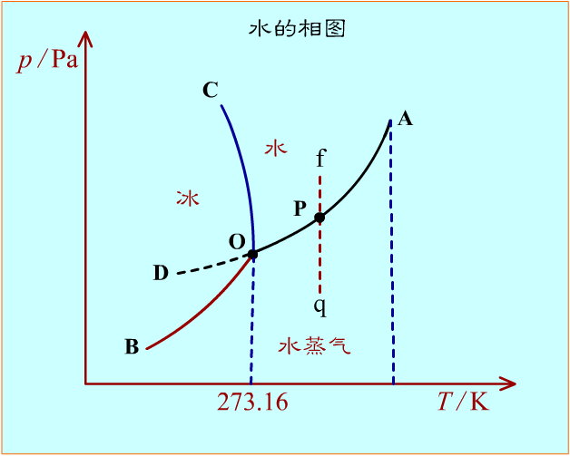
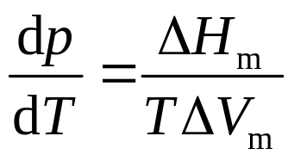
水相图绘制
测定平衡时的T和p,得到g-s, g-l, s-l相平衡时T，p的对应
数据，以p-T为坐标轴作图得OB，OA， OC
方法
二、相图分析
1. 单相区内容
由系统T，p决定，系统
状态点落在哪个区，此时
系统就以那个区单相形式
存在，T，p均可变，f=2。
2. 两相线
依据：Clapeylon方程
水的相图

Slide 3
(1) OA线：气液两相平衡
共存，蒸发过程ΔV_{m}>0
ΔH_{m} >0, 斜率dp/dT >0
♦ OA向上只能延伸到，
T_{c},p_{c},
♦ OA向下越过O点为OD
过冷水与水蒸气的平衡：
介稳状态
(2) OB线：气固两相共存
冰升华：ΔV_{m}>0
ΔH_{m} >0, 斜率dp/dT >0
♦OB向上不能越过O点
♦OB向下，原则可达0 K
(3) OC线：液固两相共存：水凝固:ΔV_{m}>0, ΔH_{m} < 0, 斜率dp/dT < 0
♦向上到2×10⁸Pa,继续向上将出现多种晶型
♦向下不能过O点。

Slide 4
3. 三相点：系统状态点
处于该点时，冰－水－气
三相共存，Φ＝3，ƒ＝0，
T＝273.16 K, p=610.62 Pa
(水及冰的饱和蒸气压)

Slide 5
4.
水相图的应用
在定p下，系统X(T₁)→Y(T₂)
X点:
单相s
X
M点:
冰开始熔化f=0 ,
温度不变，直到
冰全部熔化，温度继续升高。
R
N
X
M
Y
R点:
单相l
N点:
水开始气化，温度
不变，直到全部气化
Y点:
单相g
试分析在定T下, 系统从f→p→q物态变化

Slide 6
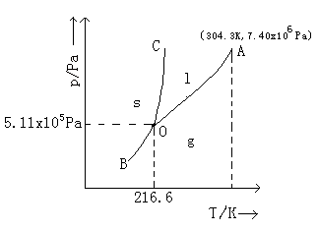
例题：CO₂的相图
与H₂O相图比较有何
异同？哪几处f=0
根据相图，如何理解
在高压钢瓶内储存的
CO₂为液态？
若在常压下，将液态
CO₂倾倒入烧杯内是
否可能？
若在钢瓶口套一尼龙
袋子，将液态CO₂
快速喷入袋内，则可以从袋内得到什么状态CO₂？
X
解：s-l平衡线 H₂O CO₂
三相点
临界点
f=0
dp/dT<0 dp/dT>0
三相点 p<p⁰610.62Pa p>p⁰ 5.11×10⁵Pa
作业p178, 12

Slide 7
§5－3 二组分系统
一、相律分析：
(1) ƒ = C-Φ +2 =2- Φ +2 = 4 - Φ
ƒ = 0 Φ = 4
最多可有四相存在
二组分：两种液体混合物：分离、提纯、蒸馏，
不研究温度降低出现固相的情况。
l-g平衡: 二组分气－液系统
二组分水盐系统：从盐湖，海水提取固体盐，
重结晶不涉及气相
合金系统：从熔融金属溶液中提取固体金属成分
二组分固－液系统
ƒ ＝ 4 - Φ， Φ＝1， ƒ ＝3 (T，p, 组成)
(2)
三个坐标，立体模型，固定其中一个变量则变成两个变量
的平面图表示体系状态变化

Slide 8
限定p不变， T - x图
限定T不变， p - x图
限定x不变， T - p图
(3) 二组分气－液系统，多为常T，p下，两种液体物质构成
根据两种液体互溶程度不同，分成三部分研究
完全互溶体系 水－乙醇
部分互溶体系 酚－水
完全不互溶体系 苯－水
二、完全互溶双液系(A、B两种液体在一切浓度范围内
互相混溶)
1. 蒸气压－液相组成图(在恒定温度下，p-x图)

Slide 9
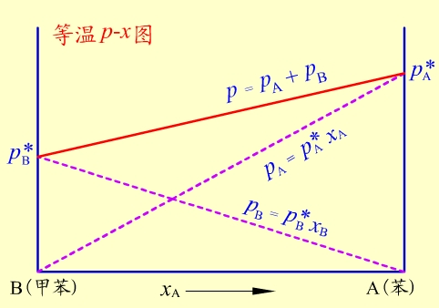
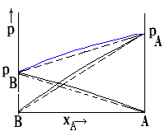
(1) 理想液态混合物
p_{A}=p_{A}*x_{A}
p_{B}=p_{B}*x_{B} =p_{B}*(1-x_{A})
p = p_{A} +p_{B} = p_{B}*+(p_{A}*- p_{B}*)x_{A}
A，B两个蒸气压不同，气、液
平衡时，气相组成与液相组成
不同。
(2) 非理想液态混合物的完全互
溶双液系
a. 正偏差(或负偏差)都不是很大
的系统
p_{总}在两个纯的p_{A}*, p_{B}*之间
如：CCl₄-环己烷，CCl₄-苯
非理想液态混合系统

Slide 10
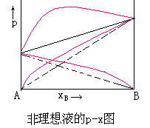
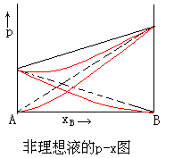
b. 正偏差很大，在p-x图上可产生
最高点的系统
两组分蒸气压大出RL较大，使
系统处于某一组成时，对应的
总的蒸气压比p_{A}*, p_{B}*高，在
p-x图上出现极大点。
c. 负偏差很大，在p-x图上可产生
最低点的系统
两组分蒸气压低出RL较大，使
系统处于某一组成时，对应的
总的蒸气压比p_{A}*, p_{B}*低，在
p-x图上出现极小点。

Slide 11
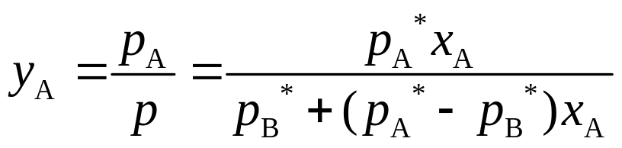
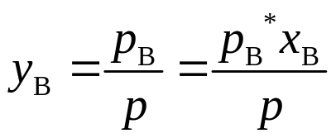
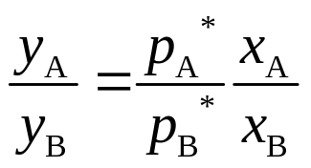
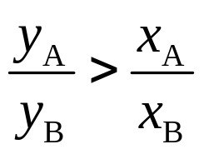
2. 蒸气压－气相组成图(p-x^{g})
易挥发组分在气相中的成分y_{A}大于它在液相中的成分x_{A},
不易挥发的组分，在液相中的成分比它在气相中多。
证明：道尔顿分压定理
y_{B}=1-y_{A}
p_{A}*> p_{B}*
x_{A}+x_{B} =1 y_{A}+y_{B}=1
y_{A} > x_{A}

Slide 12
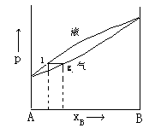
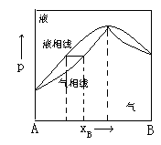
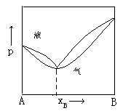
柯诺瓦洛夫规则：
(1) 在二组分溶液中，如果加入某一组分(A)，而使溶液p_{总}升高，
那么该组分在平衡相中， y_{A}>x_{A}
(2) 在 p-y图中，若有极大或极小点存在，则在该点上， y＝x
结论：1. 各种类型的溶液的蒸气压－气相组成(p-x_{g})曲线应在
溶液组成(p-x_{l})曲线的下方。
2. 在极大点或极小点时，溶液组成曲线和平衡蒸气组成曲线
合二为一。

Slide 13
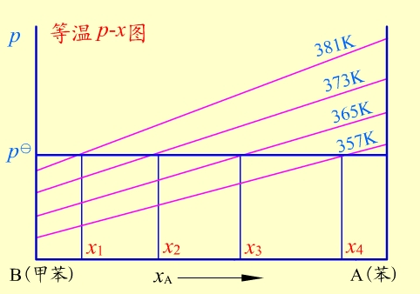
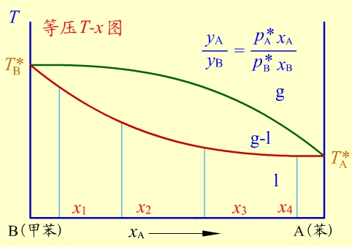
3. 沸点－组成图(T－x图)
在恒定的压力下，表示双液系沸点和组成关系的图形。
绘制方法：
1. 通过实验数据绘制。
2. 由p-x图求得
A. 第一类溶液T-x图

Slide 14
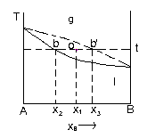
a. 相图分析
l线以下
g线以上
单相区
f *=2-1+1=2 (T, x两个自由度)
•
l-g线之间，两相区
f *=2-2+1=1 (T或 x一个自由度)
•
物系点：表示系统总组成的点，O点
相点：表示某一个相组成的点b, b’。两个相组成由于温度
确定而已经被确定，不能任意变动

Slide 15
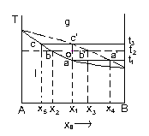

b. 动态分析

Slide 16
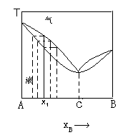
B. 第二类溶液的T－x图
p-x图有最高点，则T－x图有最低点
a. 相图分析：单相区，Φ＝1，ƒ*=2
两相区，Φ＝2，ƒ*=1
最低恒沸混合物：当溶液组成恰好
与具有最低沸点组成相同时，y_{A}=x_{A}
开始沸腾到蒸发终了温度不变。
说明：1. 恒沸点混合物虽然像纯物质
一样具有恒定沸点，但仍为一
混合物，并非化合物，其组成可随p不同而有变化。
2. p-x图最高点和T－x最低点组成不一定相同。
b、动态分析：
C点以左
C点以右
C点

Slide 17
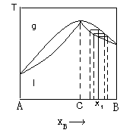
C、第三类溶液的T-x图
a、相图分析 单相区
双相区
最高恒沸点，
最高恒沸混合物
b、动态分析：

Slide 18
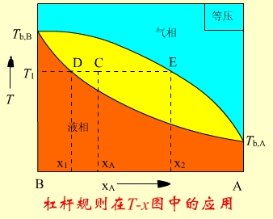
三、杠杆规则：解决各相含量问题
设 n_{A} mol A
n_{B}mol B 混合，x_{A}, x_{B}
温度为T₁时，物系点为C，
气、液的组成分别为x₂, x₁
在气、液两相中，物质量分别
为n_{气}，n_{液}
则：n_{总}x_{A} ＝n_{液}x₁＋ n_{气}x₂
而： n_{总} ＝ n_{液} ＋ n_{气}
（n_{液} ＋ n_{气}) x_{A} ＝n_{液}x₁＋ n_{气}x₂
n_{液}(x_{A} -x₁)=n_{气}(x₂-x_{A})
n_{液} CD ＝n_{气} CE
杠杆：C为支点
应用：1. 适用于两相区g-l, l-l, l-s, s-s
2. 如以物质的量分数表示组成，用物质量n表示
以质量组成表示组成，用物质的质量W(g, kg)表示

Slide 19
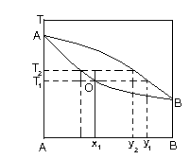
四、将二元混合物分离提纯：分馏原理
(一) 简单蒸馏的原理
1. 组成为x₁的完全互溶二组分
双液系，T₁开始沸腾，气相
组成为y₁(含沸点低的成分较多)
2. 沸点升高T₂，液相组成沿OA变化
气相组成相应变化。
3. 冷凝气相，则含易挥发组分B较
原始溶液多。而在蒸馏瓶中所剩的溶液含不易挥发的组分A较
原始溶液多。
结论：简单蒸馏只能粗略地把多组分体系相对分离，但不能分
得很好。

Slide 20
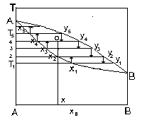
(二) 精馏：多次简单蒸馏
1. 原理： 物系点o, 温度T₄，
液相：x₄, 气相：y₄
气相：y₄→T₃，
→y₃气，x₃液相
y₃→T₂,
→y₂气，x₂液相，
y₂→T₁,
→y₁气，x₁液相。
y₄<y₃<y₂<y₁
反复冷凝气相→→纯B。
液相：x₄ →T₅, →x₅液，y₅气相
x₅→T₆, →x₆液，y₆气相..... x₆<x₅<x₄ 反复加热液相接近
纯A。
结论：多次反复蒸发和部分冷凝，使气相组成沿气相线下降，蒸得纯
B，液相组成沿液相线上升，剩余纯A

Slide 21
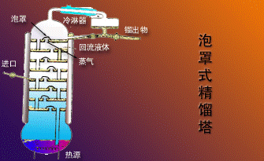
2. 精馏塔(分馏柱)：
(1) 塔釜中加热物料，蒸气上升
(2) 塔板上，蒸气与液体接触：
高沸点物冷凝，低沸点物蒸发，
上升到高塔板
(3) 蒸气中，低沸点物含量越来越多
液体中，高沸点物含量越来越多
(4) 在每一块塔板上都发生着由下一块塔板上来的蒸气的部分冷凝
和由上一块塔板下来的液体的部分气化过程，n块塔板相当于
发生了n次简单蒸馏。塔板足够多，则可以分开组分A，B

Slide 22
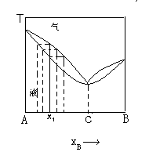
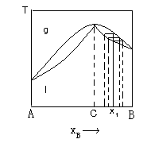
(三) 系统分析
1. 具有最低恒沸点的系统
当开始溶液的浓度在A－C之间，则
分馏的结果为A和浓度为C的最低恒
沸物。
当开始溶液的浓度在C－B之间，则
分馏的结果为B和浓度为C的最低恒
沸混合物。
不可能通过一次分馏，同时得到纯A和纯B
2. 具有最高恒沸点的体系
解决方法：

Slide 23
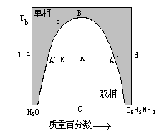
五、部分互溶的双液系
(一) 具有最高会溶温度的类型(水－苯胺，水－苯酚，庚烷－苯胺)
定压下，T－x图
A. 定温下 T，取纯水为a点，物系
点从a出发，沿水平线右移
1. 苯胺少时, 单相
2. 达A′(8%)后，形成新相A′ ′ “共轭溶液”
A ′：苯胺在水中饱和溶液，为水相
A′ ′：水在苯胺中的饱和溶液，为苯胺相。
3. 当沿A ′A ′ ′移动时，两相点组成不变，但两相的相对量在变化，
A ′量在减少，A ′ ′量在增加，其相对量符合杠杆规则。

Slide 24

4. 当物系点移到A ′ ′时，单相。
升温过程：
1. A ′代表T温度下，苯胺在水中的溶解度。
A ′ ′ 代表T温度下，水在苯胺中的溶解度。
2. 随着温度增加，苯胺－水的溶解度沿帽形线左半支升高而升高
水－苯胺的溶解度沿帽形线右半支升高而升高
两半支在B点相交: 升温过程中互溶度增加。
3. B点对应的温度T_{b}称为最高会溶温度(临界溶解温度)，在该点
两相的组成相同。在T_{b}以上，无论两种液体以什么比例混合，
都形成均一的一相。

Slide 25
C. 相律分析：
1. 平衡线以外：单相区
f*=2-1+1=2。
温度、浓度都可以任意变化。
2. 平衡曲线以内：两相区
f*=2-2+1=1
温度、浓度只有一个可以独立
变化。
3. 最高会溶温度点：
f*=(2-1)-2+1=0
应用：会溶温度的高低反映了一对液体间相互溶解能力的强弱，越
低，互溶性越好，可利用它选择优良萃取剂。

Slide 26
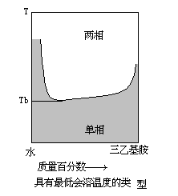
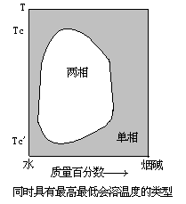

Slide 27
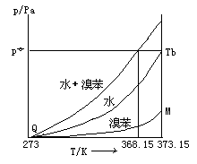
六、完全不 互溶双液系
Hg-H₂O, CS₂-H₂O, 氯苯－水
1. 研究问题： (1) p_{分}，p_{总}＝？(2) 它们之间关系？
(3) 混合物沸腾的温度？
2. 完全不互溶双液系统的特点：
p_{分}：每一种液体的p_{分}就是它们在纯态时的蒸气压，其大小与
另一种液体存在与否及存在的数量无关。
p_{总}：p_{总}＝p_{A}+p_{B}
T_{沸}：不相溶的两种液体的混合物
的沸点应低于任何
一组分的沸点，所以，p_{总}
与两种液体的相对数量无关，
混合物的沸腾蒸馏温度
保持不变。

Slide 28
3、水蒸气蒸馏
目的：一些有机化合物因沸点较高，或因性质不稳定，在升高
温度的过程中，未达沸点之前就会分解，因此，不能应普通的
蒸馏方法进行提纯。
采用水蒸气蒸馏方法提纯。
方法：将待提纯的有机化合物加热到不足100°C，使水蒸气
以气泡形式通过液体形成完全不互溶的混合物体系，则混合
物体系的沸点既低于有机物的沸点，也低于水的沸点。由于
二者不互溶，所以很容易从馏出物中将它们分开。
计算馏出物中A，B两组分的质量比

Slide 29
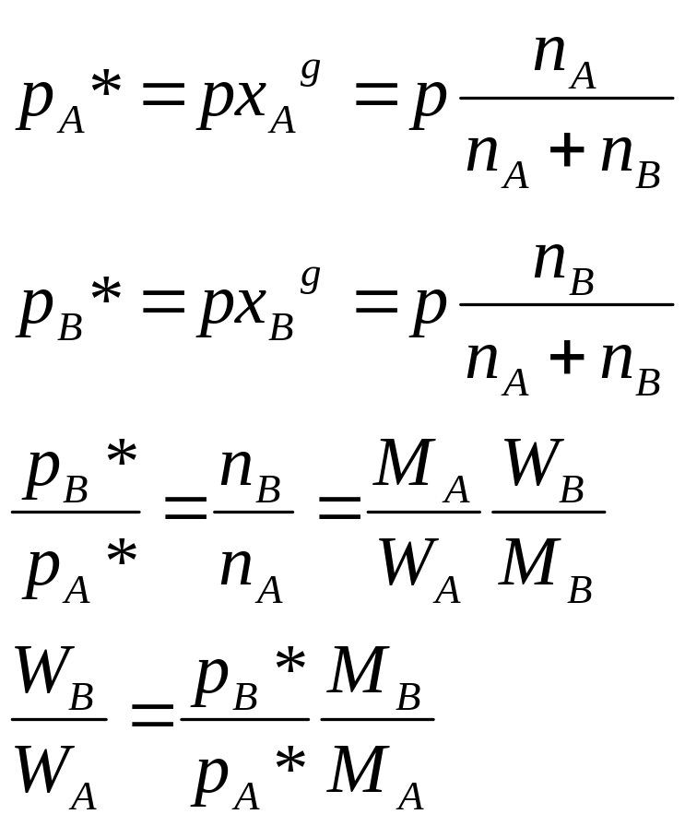
说明：1、p_{A}*>p_{B}*,但M_{B}>M_{A} 所以
水蒸气带出的混合物中的有机物
的相对质量不会太低。
2、有机物B的饱和蒸气压越大，
摩尔质量越大，则馏出一定量的
有机物所需的水量越少。

